Slide 1
Sivistystoimialan talousarvioesitys 2015
Kasvatus- ja opetuslautakunta

Slide 2
Sivistystoimialan talousarvio 2015
Talousarvion raamiluku annettu (kv 23.6.) ja täydentävä päätös (kv 25.8.): nykyiseen toimintaan nähden säästettävää 5,7 miljoonaa euroa.
Viranhaltijavalmistelussa lähdetty toteuttamaan U1+U2 toimenpiteitä sekä toteuttamaan muita ”jokavuotisia jumppaliikkeitä”.
Säästötoimista vain osa voidaan kohdentaa alkuvuoteen, joten säästöjen pääpaino kohdistuu toimintakauteen/ lukuvuoteen 2015-2016. Talousraportti tulee siksi olemaan varsin ruma heinäkuussa 2015.
Merkittäviä uusia ratkaisuja ei näytä tarvittavan vuodelle 2016, koska vuoden 2015 säästöt toteutuvat koko vuoden osalta. Uusia säästöjä etsittävä vuodelle 2017.
Huhtikuulle 2017 lykkääntyvien kunnallisvaalien vuoksi (?) ”pitkä lautakunta” joutuu viemään koko säästöpaketin läpi.

Slide 3
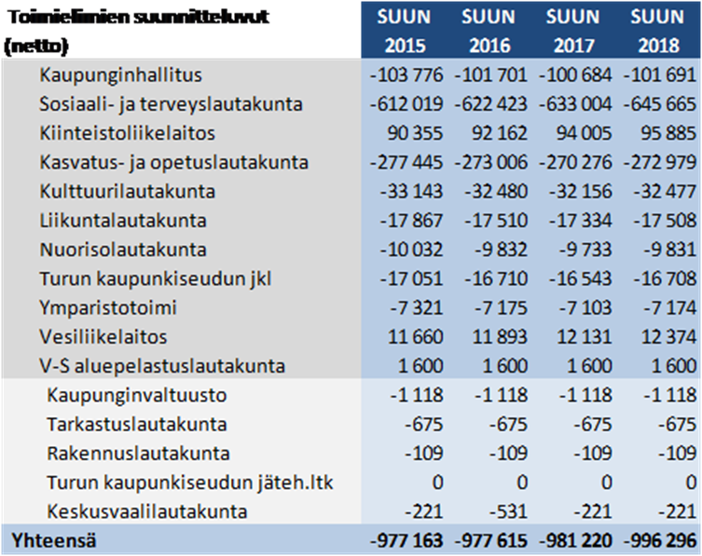
Sivistystoimialan talousarvio 2015
KV +1 M€/2015

Slide 4
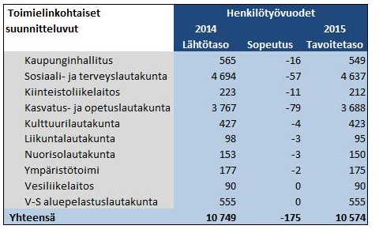
Sivistystoimialan talousarvio 2015

Slide 5
Muutoksia kehyspäätöksiin ja muuta
Oppivelvollisuusiän nostoa ei toteuteta. Sen sijaan peruskoulun päättäville hakuvelvoite toiselle asteelle ja subjektiivinen oikeus koulutuspaikkaan. Lisäksi panostetaan
  15 miljoonaa koulupudokkuuden estoon ja perusopetuksen kehittämiseen (oppivelvollisuuteen varatut rahat)
  10 miljoonaa kouluavustajien palkkaamiseen (uusi)
  10 miljoonaa yleissivistävän koulutuksen laadun kehittämiseen (uusi)
  15 miljoonaa yleissivistävän koulutuksen laadun kehittämiseen ja ryhmäkokojen pienentämiseen jo 2014 lisäbudjetissa (uusi)
3 miljoonaa kielikylpykoulutukseen (hallitusohjelma)
TJ: varhaiskasvatukseen tulossa vielä monia lainsäädäntömuutoksia, joita ei ole otettu huomioon talousarvion valmistelussa.

Slide 6
Varhaiskasvatus TAE 2015
Karsintalista:
Useiden kunnallisten päivähoidon toimipisteiden lakkauttaminen, koskee noin 700 laskennallista hoitopaikkaa -> toiminnan tiivistyminen ja tilankäytön tehostaminen, siirtyminen palveluseteleiden piiriin tai keveämpiin palveluihin
Tilavuokrien, henkilöstön (-40 htv) ja hallinnon vähentäminen (päivähoitoyksiköt).
Yksityiset päivähoitopalvelu
  Kehitetään edelleen sähköistä palvelusetelijärjestelmää, mm. tuottajarekisteri ja palvelusetelin laskutuksen osalta
  Avoimen toiminnan kehittäminen
  Ryhmäperhepäivähoidon palvelusetelin käyttöönotto
  Tiedossa olevat (1.9.2014) suunnitella olevat uudet päiväkodit, jotka käytössä elokuussa 2015
    Kiinteistöliikelaitoksen johtokunta 3.9.3014:
      AP-tontin (Haarla) 853-54-70-1 laittaminen julkiseen hakuun päiväkodin toteuttamista varten, os. Isohaarlantie 1 4-5 ryhmää
    Kiinteistöliikelaitoksen johtokunta 3.9.3014:
      AO-tonttien (Yli-Maaria) 853-97-107-4 ja -5 vuokraaminen päiväkotitoimintaan (Vakiniituntie 2 ja 4)
      Elokuu 2015 4 ryhmää
    Turun ja Kaarinan seurakuntayhtymä, yhteinen kirkkovaltuusto 12.6.2014:
      Turun ja Kaarinan seurakuntayhtymä vuokraa Cor Group Oy/perustettavan kiinteistöyhtiön lukuun Turun Varissuon Ohrapäänpolun tontin, kiinteistötunnus 853-016-0031-0001 50 vuodeksi vuokrasopimuksen mukaisesti.
      Elokuu 2015 4 ryhmää
    Lisäksi ns. Bovalliuksen tonttiasia Vähäheikkiläntiellä on edennyt niin, että tontilla voisi aloittaa päiväkoti, jossa on 6 ryhmää elokuussa 2015.
Palveluohjauksessa kehitetään edelleen sähköistä tiedottamista ja asiakkaan ohjausta mm. yhteistyössä DriveTurku –hankeen kanssa

Slide 7
Perusopetus TAE 2015
Karsintalista:
Esiopetuksen siirto koulutilojen yhteyteen 75.000 euroa ja tilankäytön muu tiivistäminen (mm. Uittamon 3.-4. lk siirto Vähä-Heikkilään) 75.000 euroa.
10 koulunkäyntiavustajaa -> 100.000 €.
Kuljetuskustannukset -> 10.000 €
2 rehtoria vähenee -> 64.000 €
Vieraskuntalaisten koulukuljetusten karsinta 1.8. 2014 lukien: 400.000 €
Kotikuntakorvauksen muuttaminen: +300.000 euroa (alustava laskelma VVM).
Koulujen talousarvioiden karsinta 1.084.000 euroa (kohdistuu ensisijaisesti opetukseen ja opettajien palkkoihin, 41 htv).
Muuta huomioitavaa:
Uudet opetussuunnitelmat voimaan 1.8.2016
Tasa-arvorahat ja ryhmien pienentämisrahat tulevat taas hakuun OKM talousarvioesityksen mukaan, nettokustannusvaikutusta ei ole.
Aamu- ja iltapäivätoiminnan siirto (2,0 miljoonaa euroa, jakaantuu osin ruotsinkieliseen toimintaan)
Lyseon koulun korjaaminen kesällä 2015, jos Runosmäki joudutaan lopettamaan jo keväällä 2015?

Slide 8
Lukiokoulutus TAE 2015
Karsintalista:
Turun iltalukion rehtorin viran toimintojen uudelleen järjestely -> 70 000€
Lyseon rehtorin viran vapautuminen -> 25.000 €
Käyttömäärärahojen supistaminen -> 70 000€
Urheiluakatemian menojen leikkaus -> 40 000€
Muuta huomioitavaa:
Turun Lyseon lukion lakkauttaminen 2016, vuokrasäästö n. 220 000€ v. 2016
Valmistautuminen sähköisiin ylioppilaskirjoituksiin
Erityislukioiden valtionosuuden mahdollinen puolittuminen noin 300.000 euroa ja yleisen lukiokoulutuksen valtionosuuden leikkaus (6,1%) 1,2 milj. euroa.
TSYK peruskorjauksen aikataulu? 1.1. 2017?
Uudet opetussuunnitelmat 1.8. 2016?
Uudet lukiokoulutuksen järjestämisluvat ja uusi rahoitusjärjestelmä 1.1. 2017?

Slide 9
Ammatillinen koulutus TAE 2015
Leikkaustarve 1.350.000 €
Tulojen lisäys 2015:
  Taitaja 2015 harkinnanvarainen valtionosuuden korotus 350.000 €
  Tuloksellisuuden perusteella myönnettävä raha ( 2014 1.4 milj € ) 300.000 €
Menojen karsinta 2015:
  Ryhmien yhdistämisiä ja muita henkilöstömenoja 500.000 €
  Materiaalit ja työvälineet 200.000 €
  Palvelujen hankinta 550.000 €
  Tommilankadun tiloista luopuminen kevään 2015 jälkeen, vuokrakulujen lasku syksyn ( syyskuu – joulukuu ) osalta 80.000 €
  Logistiikan väistötilaratkaisut, siirrytään Amiraalistonkadulta kilpailutuksen tuloksena toisiin tiloihin 70.000 €
Menolisäys 2015:
  Aikulta ostettavien opso teoriakoulutusten menolisäys talousarvioon 1.121.000 €
Muuta huomioitavaa toimintaympäristössä:
  Tutkintorakenteen uudistus, joka astuu voimaan 1.8.2015
    Opintoviikoista siirrytään osaamispisteisiin ja kaikkien TAI:n 24 tutkinnon opetussuunnitelmat pitää kokonaisuudessaan uudistaa, viimeistään vuoden 2015 alkupuolella ja tämä lisää henkilöstökuluja.
  Opetus- ja kulttuuriministeriö edellyttää toimivaa laadunhallintajärjestelmää vuoden 2015 aikana ja tulee myös toteuttamaan auditointeja oppilaitoksissa.
  Koulutuksen järjestämisluvat menevät kaikkien osalta hakuun keväällä 2015, edellytyksenä luvalle mm. toimiva laadunhallintajärjestelmä sekä riittävät resurssit toteuttaa koulutusta.
  Valmistavien koulutusten uudet toteuttamismallit ja opetussuunnitelmat astuvat voimaan 1.8.2015
  TAITAJA 2015 5-7.5.2015

Slide 10
Aikuiskoulutus TAE 2015
Karsintalista
Kehittämiseen tehtyjä varauksia on karsittu ja niiden kustannuksia kohdennetaan hankkeisiin – pedagogiikka ja työelämän kehittämis- ja palvelutehtävä, laatutyö, henkilökunnan koulutus, markkinointi
Valtionosuusrahoitteisista koulutuksista tehty karsintoja – lähihoitaja, datanomi ja tekniikan lisäkoulutus
Lisäksi tulotavoitetta nostettu
Muuta huomioitavaa:
Toimintavuodet ja budjetit eivät ole vertailukelpoisia -valtionosuusrahoitteisten, myytävän ja nuorisotakuu koulutuksien muutokset
Talousarviossa on huomioitu syksyllä 2014 aloitetut valtionosuusrahoitteiset ammatillisen peruskoulutuksen lisäykset
Talousarviossa ei ole huomioitu mahdollisia uusia tammikuussa 2015 aloitettavia valtionosuus perustutkinto koulutuksia, joista ei ole vielä lukio- ja ammattiopetusjaoston päätöstä
Talousarviossa ei ole huomioitu mahdollisia uusia nuorten aikuisten osaamisohjelman tuloja ja menoja, tulevat hakuun myöhemmin
Koko ammatillisen ja aikuiskoulutuksen tulevaisuus ratkeaa vuonna 2015: peruskaupunki/säätiö/osakeyhtiö?

Slide 11
Ruotsinkielinen kasvatus ja opetus TAE 2015
Karsintalista:
Sirkkalan parakin väheneminen 15.000 euroa
Opetusresurssin karsinta 236.000 euroa, 4,5 htv
Koulukuljetuskustannusten karsinta vieraspaikkakuntalaisten osalta 1.8.2014 20.000 euroa
Muuta huomioitavaa:
Braheskolan tulee käyttöön 1.3. 2015 mennessä, nettovuokralisäys 340.000 euroa ja henkilöstötarpeen lisäys 270.000 euroa eli yhteensä 610.000 euroa.
Katedralskolan peruskorjauksessa koko vuoden, merkittävä kustannusvaikutus odotettavissa 2016
Ruotsinkielisen aamu- ja iltapäivätoiminnan siirto tulosalueelle?
Samat valtakunnalliset kehittämissuunnitelmat kuin suomenkielisilläkin tulosalueilla

Slide 12
Sivistystoimialan yhteinen hallinto ja yhteiset toiminnot
Karsintalista
Ulapan leirikeskus irtisanotaan 1.7. 2015 lukien: 30.000 euroa
Koulubussi lopettaa kulkemisen 1.7. lukien: 22.000 €
Henkilöstömenot 30.000 €.
Hankkeiden omavastuuosuudet 21.000 €
Ammin tsv-palkan uudelleenkohdentaminen (ammin lisäleikkaus 40.000 €)
Akselintien varastosta luopuminen, 15.000 €
Muut menot 29.000 €.
Muuta huomioitavaa
SAPin käyttö laajenee jollain aikataululla?
Päätoimiset työsuojeluvaltuutetut virastolle

Slide 13
Mitä valtuusto sai 1 M€ lisäpanostuksella?
Pienten koulujen lakkautuksesta luopuminen 1.8. 2015 -> 325.000 euroa
Avustajien määrän leikkauksesta tinkiminen (10 av.) -> 300.000 euroa
Opettajien työpanoksen vähentämisen pienentäminen (7,5 htv) -> 375.000 euroa

Slide 14
Aikataulu
Lautakunta hyväksyy talousarvioesityksen 9/2014
Kaupunginvaltuuston päätös 17.11. 2014
Mahdollinen uudelleenjakopäätös marras-joulukuussa ja operatiivisten sopimusten hyväksyminen: ylimääräinen lautakunta 26.11. tai 3.12.?

